Slide 1
El método de la gran M
Brayan Castañeda – 20162020110
Esthefanía Rivera Jimenez- 20172020040
Carlos Andrés López – 20172020136
Grupo 1

Slide 2

El método de la gran M es una derivación del método simplex, usado principalmente para resolver problemas donde el origen no forma parte de la región factible de un problema de programación lineal.
Uno de los puntos clave del método es que se debe evitar que dichas variables entren a la base. Para el caso de maximización, tenemos que restar las variables artificiales junto con sus coeficientes y en el caso de la minimización se deben sumar las variables artificiales.

Slide 3
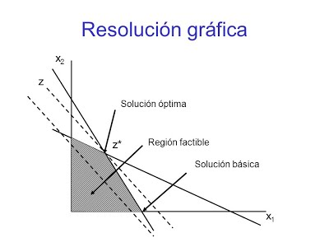
Existen problemas de programación lineal que no proporcionan una solución posible básica inicial.
Esta situación se presenta cuando al menos una de las restricciones es del tipo => o =, por lo que es necesario introducir algunas variables artificiales al problema de programación lineal en cuestión. Es por esto que se emplea en particular el Método de la Gran M, el cual considera otras variables artificiales, además de las de holgura, para el desarrollo del método Simplex en nuestro problema de programación lineal.
Expresamos el problema de programación lineal en su forma Estándar.
Agregamos variables no negativas en el lado izquierdo de cada una de las ecuaciones correspondientes a las restricciones cuyos signos originales sean <= o =. Estas variables se llaman variables artificiales.
Utilizamos las variables artificiales en la solución, por lo que la tabla del Simplex, deberemos prepararla de una manera apropiada.
Procedemos con el algoritmo de solución de simplex.

Slide 4
Objetivos del proyecto
Identificar los conceptos fundamentales de la investigación de operaciones de acuerdo al método de solución de modelos de programación lineal.
Formular correctamente el modelo de solución de acuerdo a las condiciones y características del modelo de la gran M.
Diferenciar el método de la gran M de las diversas metodologías de solución de modelos de programación lineal.
Deducir la óptima solución de acuerdo a los resultados obtenidos del método de la gran M.
Documentar las ventajas de aplicar el método de la gran M para solucionar ciertos tipos de problemas de programación lineal.

Slide 5
Objetivos
General
Específicos
Analizar modelos de programación lineal de acuerdo a conceptos establecidos por la investigación de operaciones, así mismo explicar y desarrollar el método de solución de la gran M aplicado en estos problemas
Identificar los conceptos fundamentales de la investigación de operaciones de acuerdo al método de solución de modelos de programación lineal.
Formular correctamente el modelo de solución de acuerdo a las condiciones y características del modelo de la gran M.
Diferenciar el método de la gran M de las diversas metodologías de solución de modelos de programación lineal.
Deducir la óptima solución de acuerdo a los resultados obtenidos del método de la gran M.
Documentar las ventajas de aplicar el método de la gran M para solucionar ciertos tipos de problemas de programación lineal

Slide 6
Historia
1
2
3
Desde la creación del método Simplex surgen varias variaciones del algoritmo las cuales abarca como variación el método de la gran M, el cual es el método que abordaremos a lo largo de esta investigación.
Las principales aplicaciones históricas de este método se dan partir de la Segunda Guerra Mundial ya se hizo evidente que era esencial la planificación y coordinación entre varios proyectos, así como el uso eficaz de los recursos disponibles. En junio de 1947 se inició un trabajo intensivo del equipo de la Fuerza Aérea de los EE.UU. conocido como SCOOP (Scientific Computation of Optimum Programs).
El método de la gran M es una variación del método Simplex en donde se penaliza la presencia de variables artificiales, mediante la introducción de una variable M, el método o algoritmo Simplex están dentro del desarrollo de la programación lineal, por lo tanto, este método de la gran M tiene un origen consecuente al origen del método Simplex.
La programación lineal estudia el problema de minimizar o maximizar una función lineal en la presencia de desigualdades lineales. Desde que George B. Dantzig desarrolló el método simplex en 1947, la programación lineal se ha utilizado extensamente en el área militar, industrial, gubernamental y de planificación urbana, entre otras.
La popularidad de la programación lineal se puede atribuir a muchos factores, incluyendo su habilidad para modelar problemas grandes y complejos, y la habilidad de los usuarios para resolver problemas a gran escala en un intervalo de tiempo razonable mediante el uso del método Simplex y de computadoras.

Slide 7

Software
AIMMS
AMPL
Artelys Knitro
Tora
Jsimplex
Atozmath
GAMS
Lindo y lingo
Matlab

Slide 8
Aplicación en Matlab

Slide 9
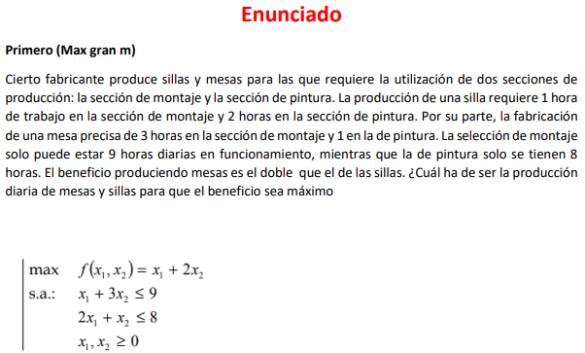

Slide 10
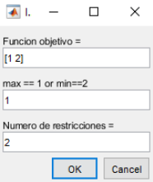
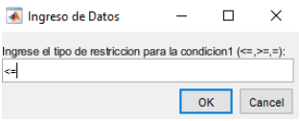
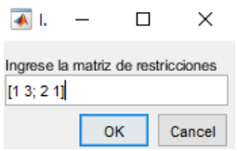
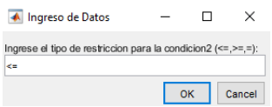
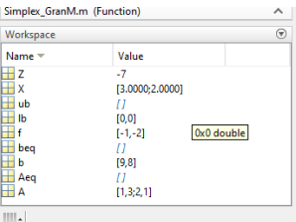
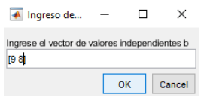
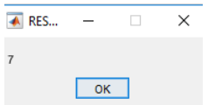

Slide 11


la Gran M, tercer avance
Castañeda Brayan – 20162020110
López Andrés – 20172020136
Rivera esthefanía - 20172020040

Slide 12
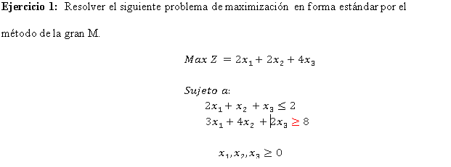
Ejercicio clásico

Slide 13
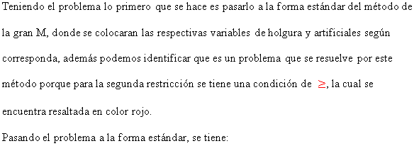
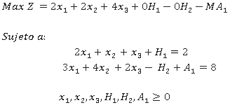
restricciones

Slide 14
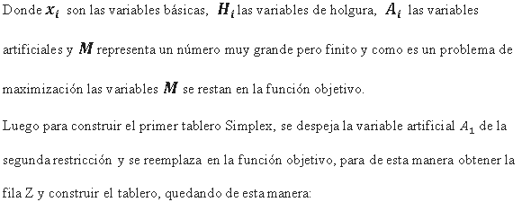
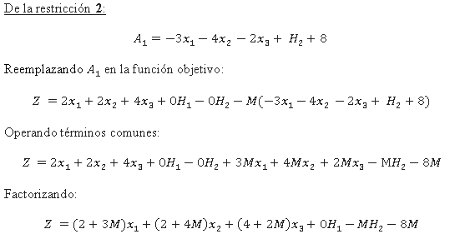
solución
Por lo tanto, nos queda el correspondiente coeficiente para cada variable de problema, estos coeficientes coincidirán con la última fila del primer tablero. Después tener el problema en forma estándar y haber hecho los despejes para las variables artificiales, se construye el primer tablero y se resuelve el problema por Simplex simple, haciendo n iteraciones, hasta que se llegue a una solución factible si la hay para el problema.

Slide 15

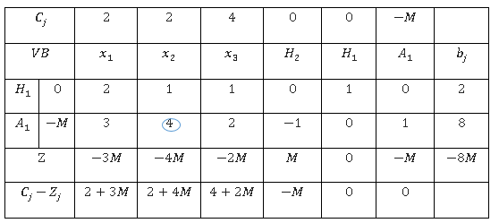
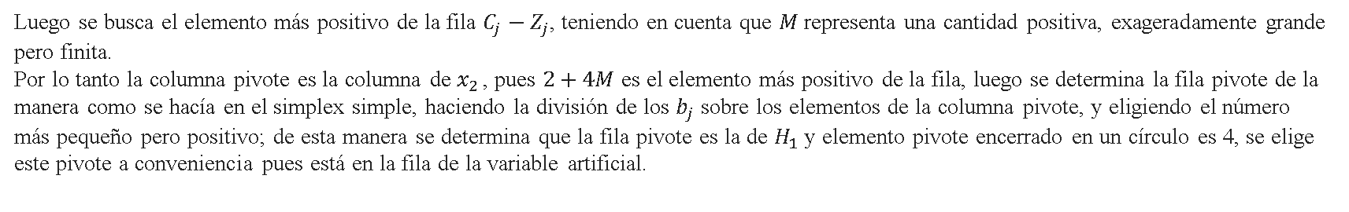
Tableros
Luego se busca el elemento más positivo de la fila $C_{j}−Z_{j}$, teniendo en cuenta que $M$ representa una cantidad positiva, exageradamente grande pero finita. Por lo tanto la columna pivote es la columna de $x_{2 }$, pues $2+4M$ es el elemento más positivo de la fila, luego se determina la fila pivote de la manera como se hacía en el simplex simple, haciendo la división de los $b_{j}$ sobre los elementos de la columna pivote, y eligiendo el número más pequeño pero positivo; de esta manera se determina que la fila pivote es la de $H_{1}$ y elemento pivote encerrado en un círculo es 4, se elige este pivote a conveniencia pues está en la fila de la variable artificial.

Slide 16
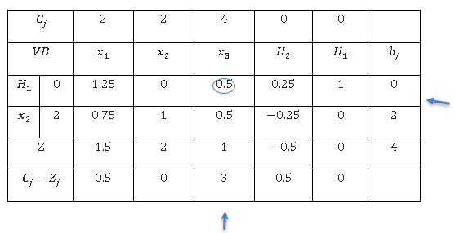
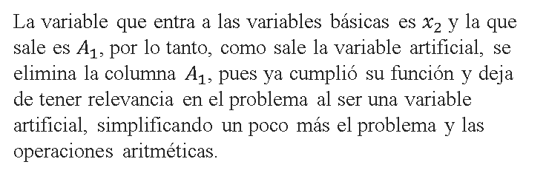
Tableros
La variable que entra a las variables básicas es $x_{2}$ y la que sale es $A_{1}$, por lo tanto, como sale la variable artificial, se elimina la columna $A_{1}$, pues ya cumplió su función y deja de tener relevancia en el problema al ser una variable artificial, simplificando un poco más el problema y las operaciones aritméticas.
Como $∀C_{j}−Z_{j}≥0$ se procede a hacer la siguiente operación, volviendo a hallar la columna, fila y elemento pivote, para este segundo tablero la columna pivote es la de $x_{3 }$, la fila pivote es la de $H_{1}$ y elemento pivote es 0.5.
Nota: Como es un problema de maximizar el problema termina hasta que $∀C_{j}−Z_{j}≤0$.

Slide 17
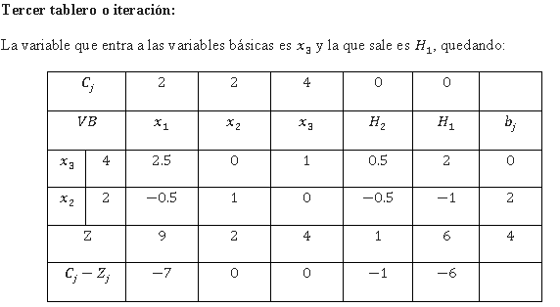
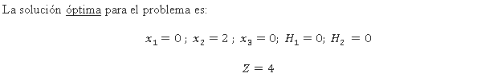
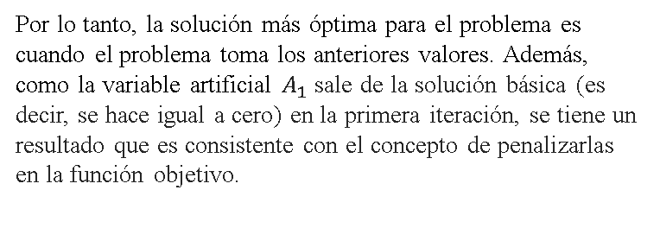
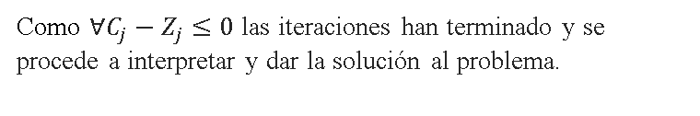
Tableros
Como $∀C_{j}−Z_{j}≤0$ las iteraciones han terminado y se procede a interpretar y dar la solución al problema.
Por lo tanto, la solución más óptima para el problema es cuando el problema toma los anteriores valores. Además, como la variable artificial $A_{1}$ sale de la solución básica (es decir, se hace igual a cero) en la primera iteración, se tiene un resultado que es consistente con el concepto de penalizarlas en la función objetivo.

Slide 18
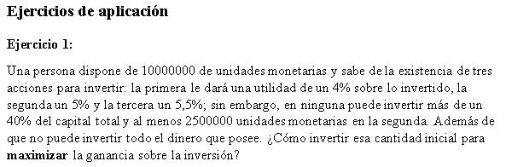
Ejercicio de Aplicación

Slide 19
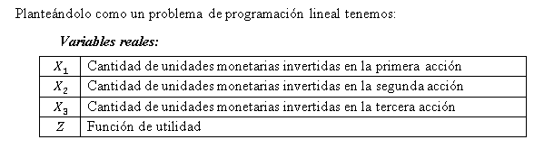
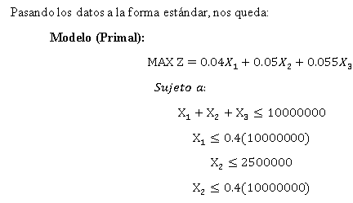
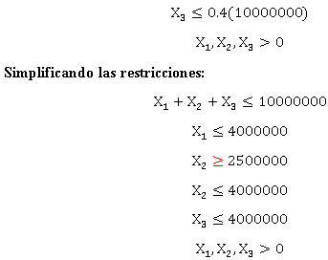
Variables

Slide 20
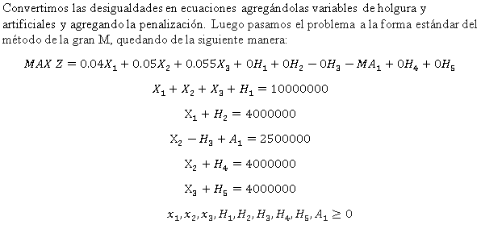
Solución

Slide 21
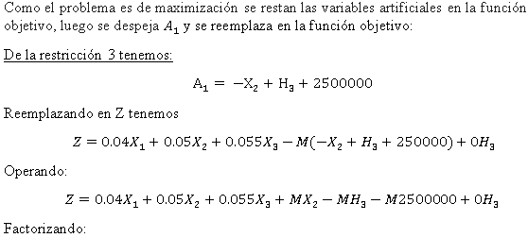
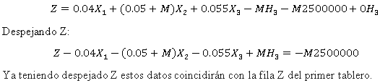
Solución

Slide 22
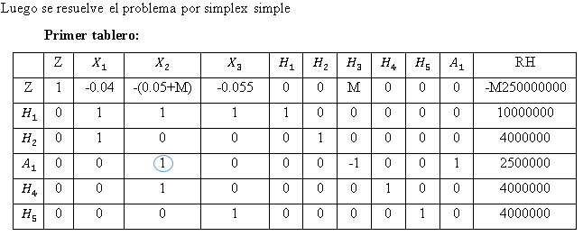
Tableros

Slide 23
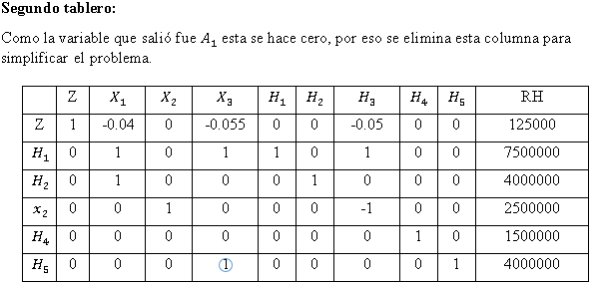

Tableros

Slide 24
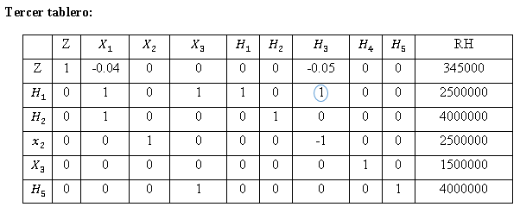

Tableros

Slide 25
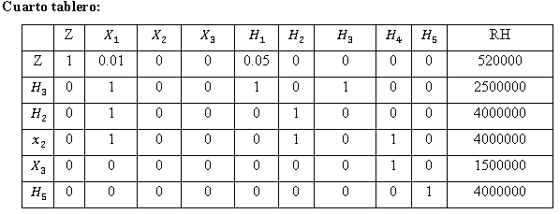

Tableros

Slide 26
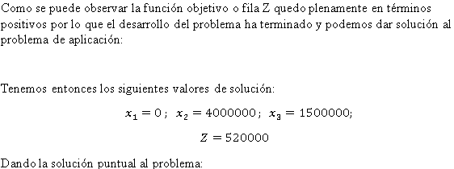
Solución final

Slide 27
¡Gracias!

